Slide 1

Design and Development of a Modular Reconfigurable Aerial Vehicle
Milestone 3
Grupo 6
107957 – Alexandre Silva
110180 – Magner Gusse
Grupo 6
107957 – Alexandre Silva
110180 – Magner Gusse
Orientador:
Pedro Casau

Slide 2

Conteúdos
01
04
02
05
03
06
Contexto
Dificuldades e Aprendizagens
WBS e objetivos da Milestone
Revisão dos objetivos e WBS
Progressos e Riscos
Conclusão

Slide 3
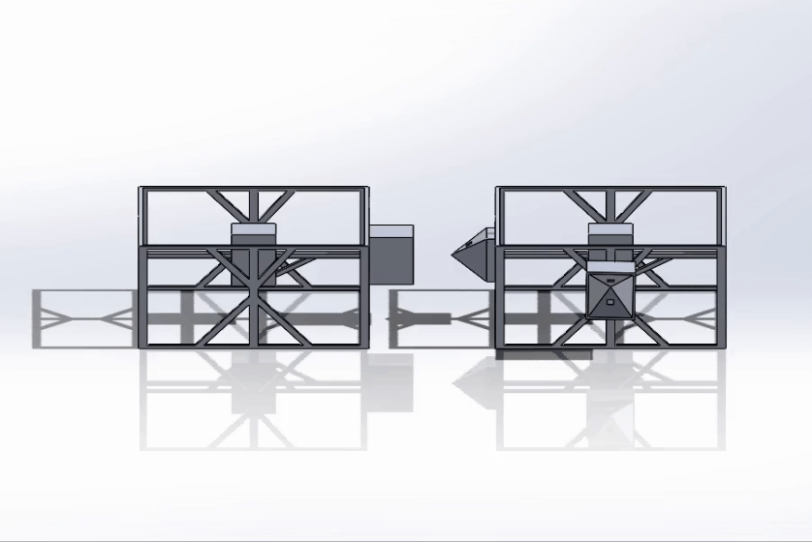
MISSION STATEMENT E OBJETIVOS
Construção de veículos aéreos que funcionam de forma individual, capazes de se juntar em voo formando configurações diferentes e capazes de em conjunto realizar diversas tarefas.
Uso de rotores uni-axiais e com voo estável e controlado fazendo uso do sistema Swashplateless para alcançar os 6 graus de liberdade do veículo.
Notes:
O projeto consiste no desenvolvimento de dois módulos de drones que funcionam individualmente mas que podem se juntar em voo para tarefas maiores;
Com o objetivo de usar rotores uniaxiais e Swashplateless para direcionamento do veiculo

Slide 4
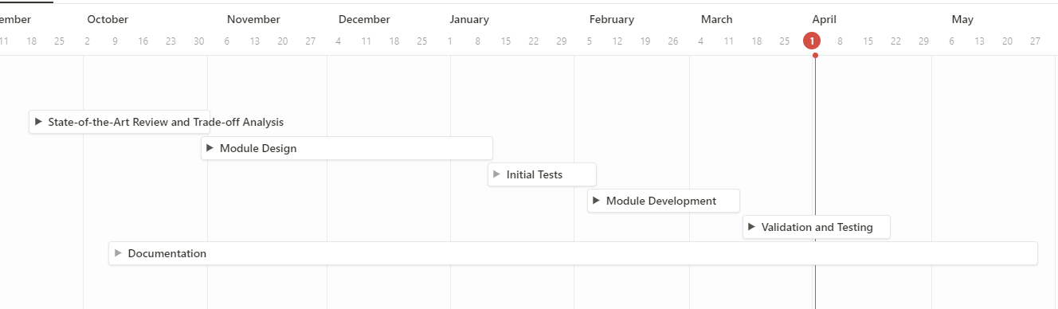
WBS Apresentada

Slide 5
OBJECTIVOS PARA A MILESTONE
TESTES
Montagem da bancada de testes e iniciar os testes.
ELEMENTOS DE LIGAÇÂO
Impressão dos elementos de ligação e de swashplateless

Slide 6
PROGRESSOS E RISCOS
Estruturas de ligação
Progresso
Obstáculos
Estruturas que permitirão a ligação entre módulos
Modelos finalizados e prontos para fabrico
Medidas do mainframe do módulo;
Escolha do material para a estrutura.
Notes:
Já temos o os modelos prontos para fabricar, e alguns dos obstáculos que encontramos são em relação as medidas do mainframe do modulo que ainda não temos medidas e que influencia diretamente no dimensionamento do mesmo e também a escolha do material para a essa estrutura uma vez que temos que considerar o peso da mesma

Slide 7
PROGRESSOS E RISCOS
Swashplateless
Progresso
Obstáculos
Sistema de direcionamento do veículo.
Modelo finalizado e preparado para impressão.
Incompatibilidade com o motor resolvida;
Primeira impressão defeituosa.
Notes:
Temos modelo finalizado faltando ainda a impressão dos elementos, algumas dificuldades incluem primeira impressão que saiu com defeitos e que era incompatível com o nosso motor, e ainda a falta de designs disponíveis, ou seja tivemos de ver imagens e tentar fazer o design a partir disso

Slide 8
PROGRESSOS E RISCOS
Testes de propulsão
Progresso
Obstáculos
Com o objetivo de determinar o máximo de propulsão que podemos adquirir com os motores e determinar a massa da estrutura final.
Fase final de preparação, com os componentes adquiridos e código funcional.
Em fase de montagem da bancada.
Tempo de chegada dos componentes
Programação do microcontrolador
Notes:
Fase de montagem da bancada, com a maioria dos componentes já adquiridos e código da célula de carga feito, e em fase de montagem da bancada,

Slide 9
PROGRESSOS E RISCOS
Testes de Swashplateless
Progresso
Obstáculos
Com o objetivo de testar o sistema de direção do veículo.
Dependente dos progressos da montagem e dos testes de propulsão.
Necessidade de incorporar um sensor de orientação posicional;
Programação do microcontrolador

Slide 10
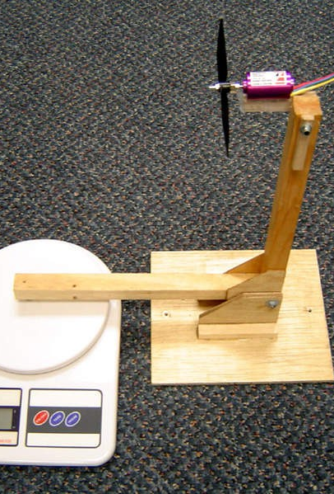
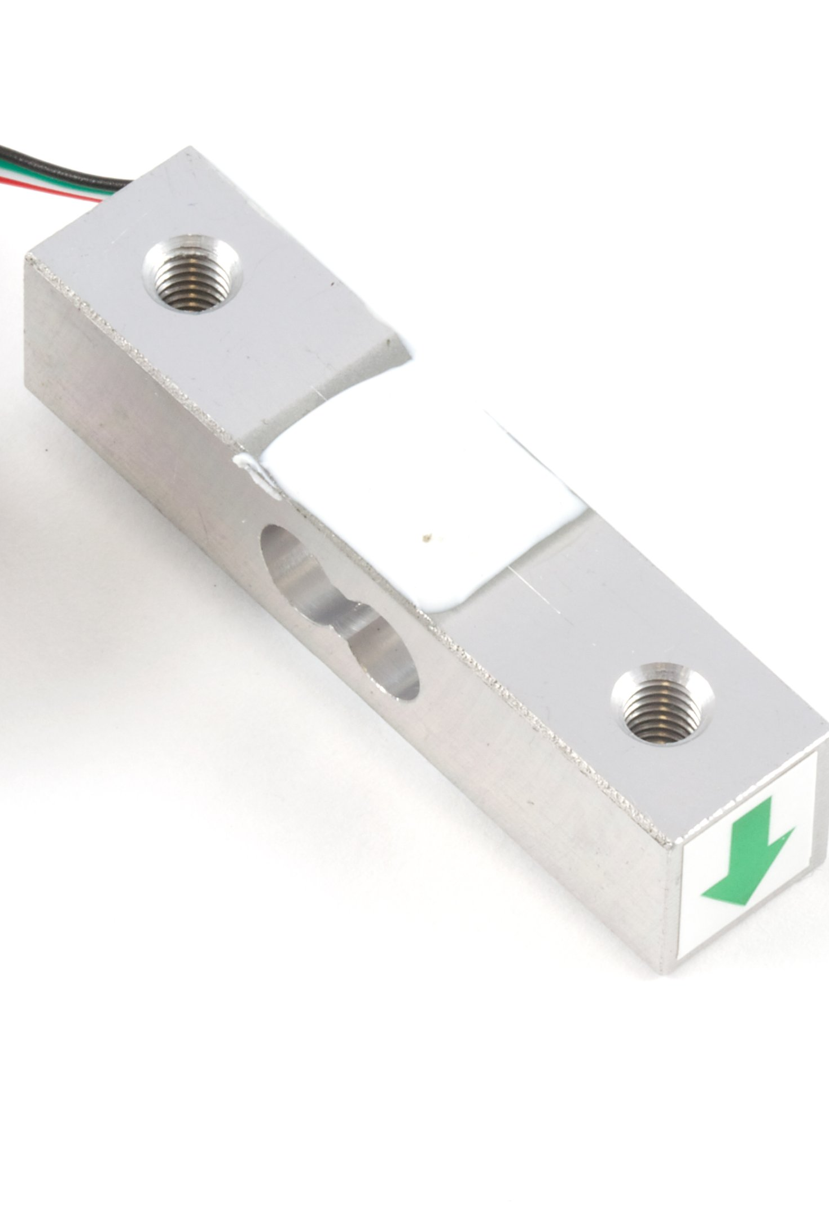
TESTE PROPULSÃO
INICIAL
NOVA

Slide 11
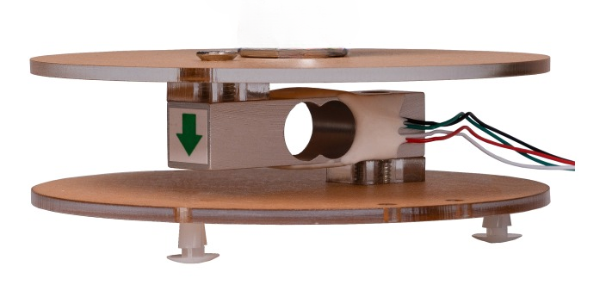
Propulsão-Load cell
Vantagens:
Apresenta um menor erro
Recolha de dados mais precisa e direta
Simples de montar
Desvantagens:
É necessário calibração
Utilizar software ArduinoIDE e entender o código

Slide 12
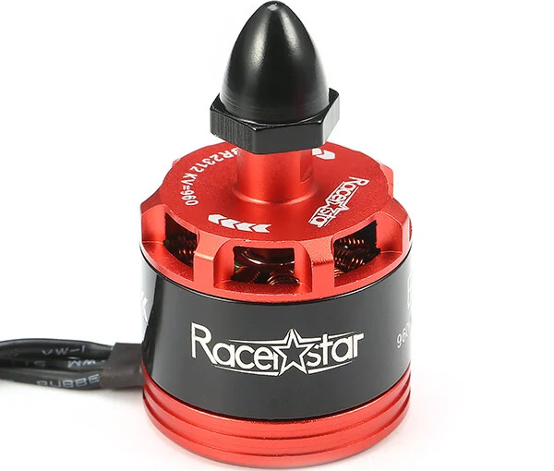
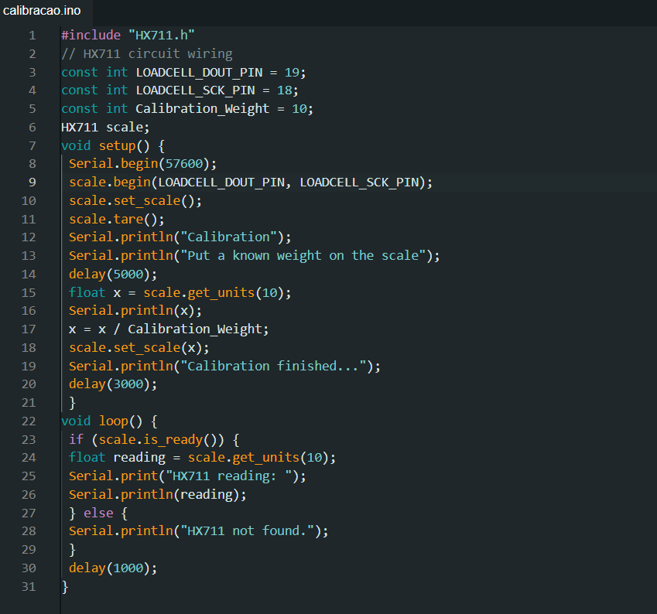
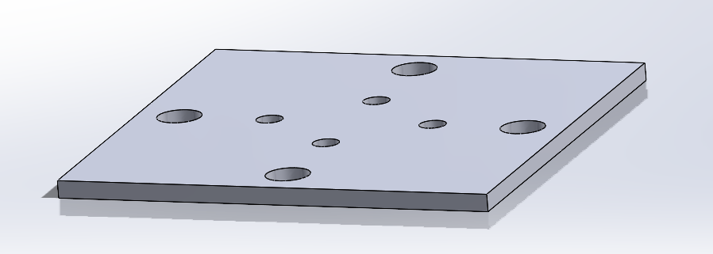
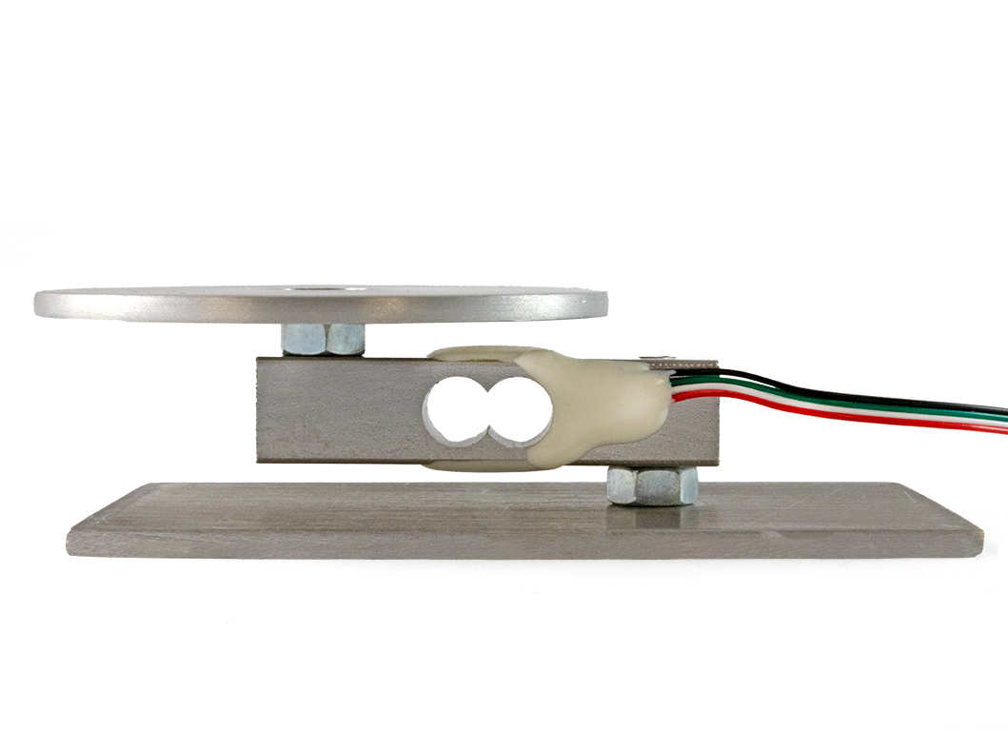
Propulsão-Load cell Progresso

Slide 13
DIFICULDADES ENCONTRADAS
PROGRAMAÇÃO
CUMPRIMENTO DOS PRAZOS
Falta de familiarização com o Arduino IDE;
Criação, percepção e interpretação de código para implementar nos testes.
A época de exames não foi tida em conta no planeamento de tarefas;
Demora na chegada de alguns componentes.
FUNCIONAMENTO DO ESC E MOTOR
Falta de transmissor e recetor para colocar o ESC e o motor em funcionamento, o que implica que a implementação dos procedimentos deve recorrer a código.

Slide 14
APRENDIZAGENS
USO DE UM MICROCONTROLADOR
CUMPRIMENTO DOS PRAZOS
O funcionamento e a importância de usar um microcontrolador como o Teensy ou Arduino.
Soldadura de componentes eletrónicos e do microcontrolador
Aspetos a considerar em relação às tarefas a realizar e analise do grau de dificulade das mesmas.

Slide 15
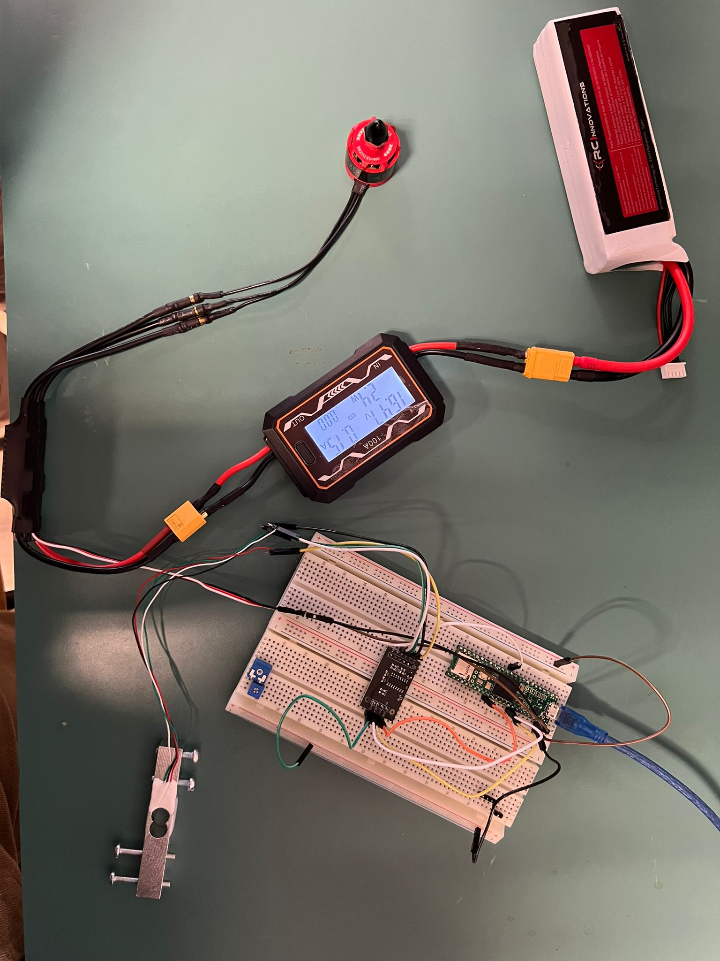
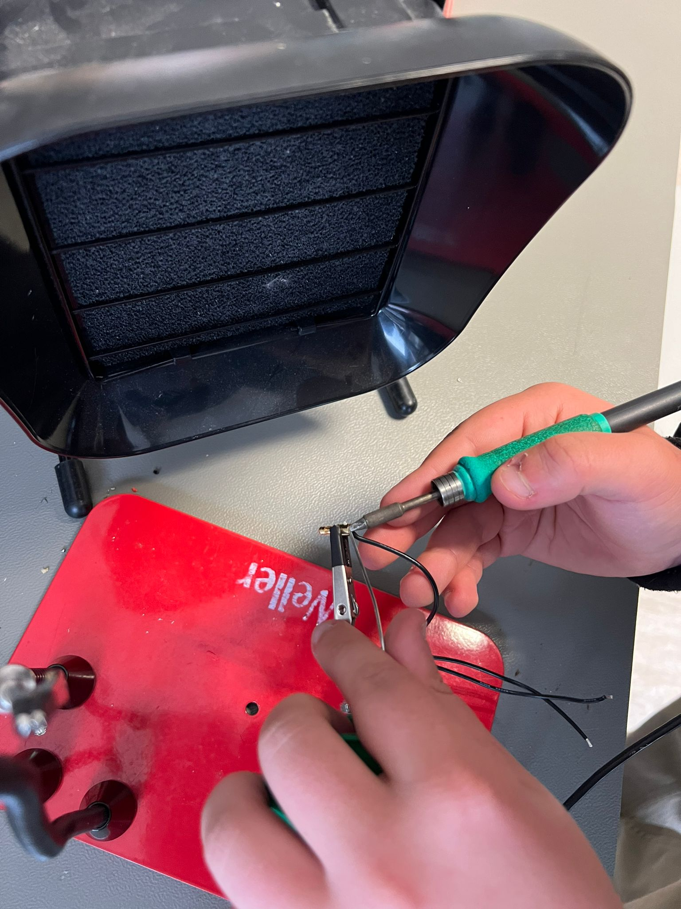

Slide 16
OBJECTIVOS PARA A MILESTONE-PROGRESSO
TESTES
Montar a bancada de testes e inicio dos mesmos
70%
ELEMENTOS DE LIGAÇÂO
Impressão dos ligamentos de ligação e de swashplateless
50%

Slide 17
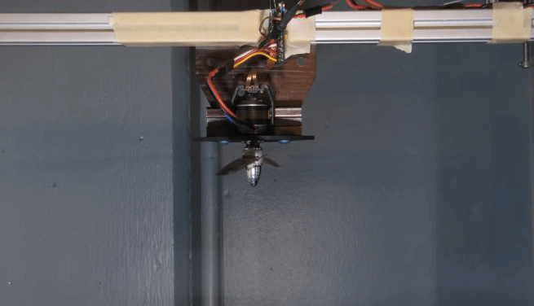
OBJETIVO FINAL
Considerando as dificuldades e obstáculos enfrentados, os objetivos iniciais poderão não ser alcançados.
Criação de apenas um módulo independente com o Swashplateless funcional
https://www.youtube.com/watch?v=aEPf0QHVuMM&t=70s

Slide 18
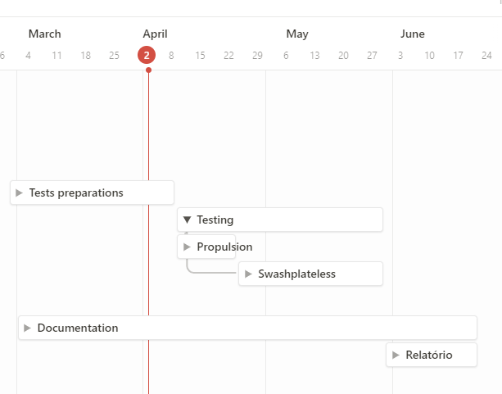
NOVA WBS

Slide 19
CONCLUSÕES
Não foi possível atingir os objetivos que traçados para esta Milestone
Este projeto continua a suspreender pela dificuldade que apresenta a cada etapa que se passa

Slide 20
OBRIGADO

